Slide 1

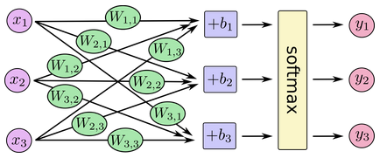
MNIST数据集
基础知识
MNIST数据集
MNIST数据集相当于编程入门的Hello World
.
Label: 5 0 4 1
Softmax回归

Slide 2


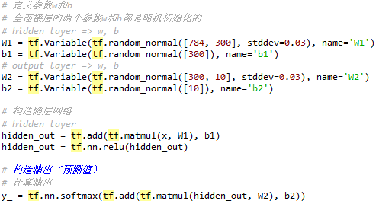
MNIST——BP神经网络
BP神经网络
MNIST数据集
定义输入输出的placeholder
三层的BP神经网络
程序报错可以下载数据集放在代码的文件夹内，不要解压

Slide 3


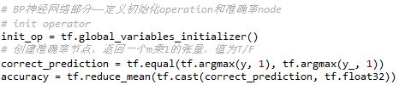
MNIST——BP神经网络
BP神经网络
损失函数：交叉熵损失函数
优化算法：梯度下降算法
参数初始化和模型评估

Slide 4
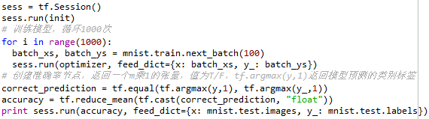

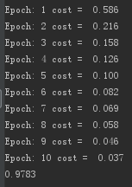
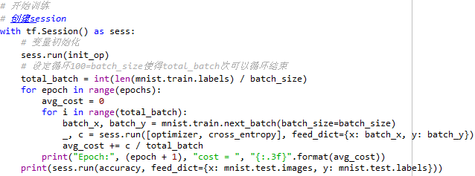
MNIST——BP神经网络
BP神经网络——模型训练与结果

Slide 5
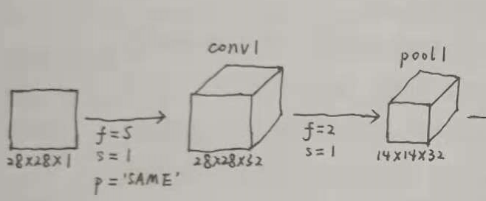
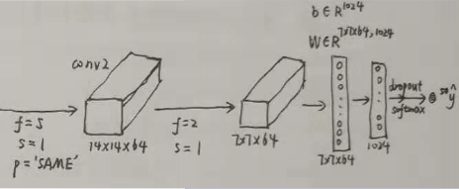
MNIST——CNN
卷积神经网络

Slide 6
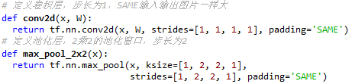
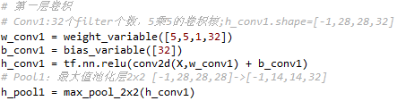
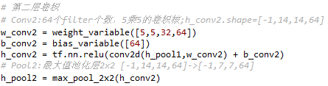
MNIST——CNN
卷积神经网络
定义卷积和池化函数
第一层和第二层卷积

Slide 7
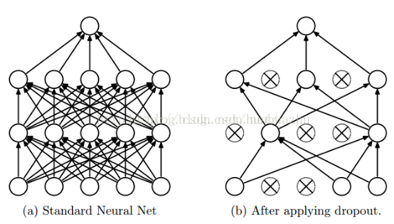
MNIST——CNN
卷积神经网络
Dropout
Dropout就是在不同的训练过程中随机扔掉一部分神经元。也就是让某个神经元的激活值以一定的概率p，让其停止工作。
但在测试及验证中：每个神经元都要参加运算，但其输出要乘以概率p。

Slide 8
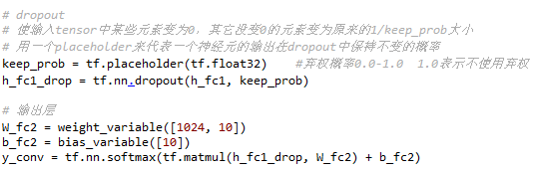
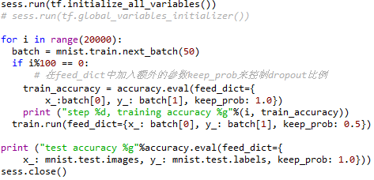
MNIST——CNN
卷积神经网络
Dropout

Slide 9
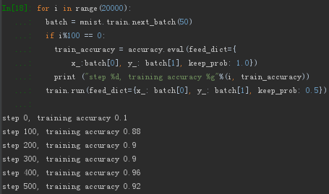
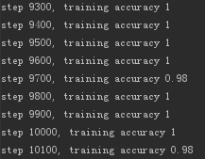
MNIST——CNN
卷积神经网络
ADAM优化器来做梯度最速下降(85行)
train = tf.train.AdamOptimizer(1e-4).minimize(cross_entropy)
模型结果

Slide 10
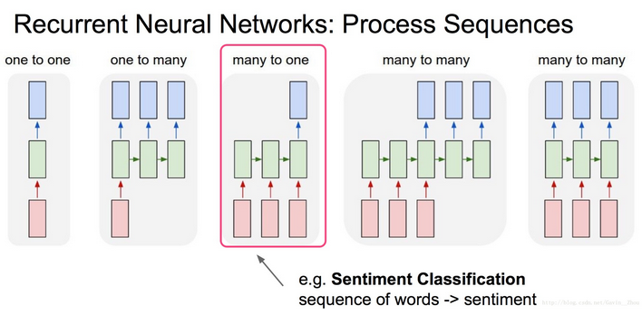
MNIST——RNN & LSTM
Sequence Classification
图像的分类对应上图就是个many to one的问题. 对于mnist来说其图像的size是28*28，如果将其看成28个step，每个step的size是28的话，刚好符合上图。

Slide 11


MNIST——RNN & LSTM
搭建LSTM
步骤1：把784个点的字符信息还原成 28 * 28 的图片
步骤2-3：定义多层LSTM模型
tf.nn.rnn_cell.BscicLSTMCell
tf.nn.rnn_cell.MultiRNNCell

Slide 12
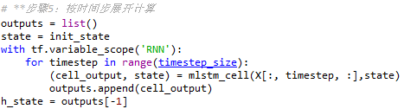

MNIST——RNN & LSTM
搭建LSTM
步骤4：用全零来初始化state
步骤5：方法一：按时间步展开计算
方法二：tf.nn.dynamic_rnn

Slide 13
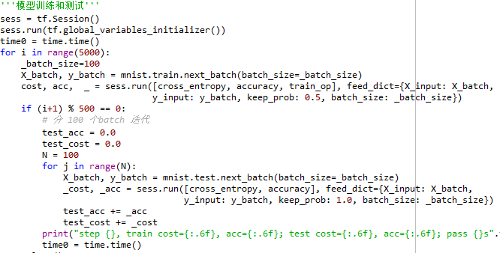
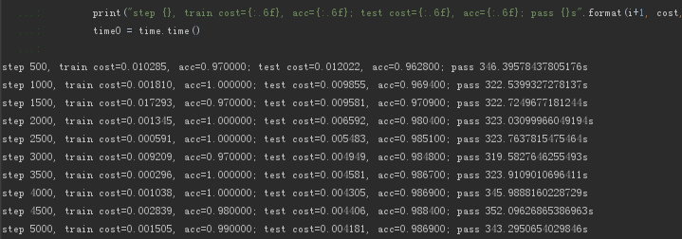
MNIST——RNN & LSTM
模型输出

Slide 14
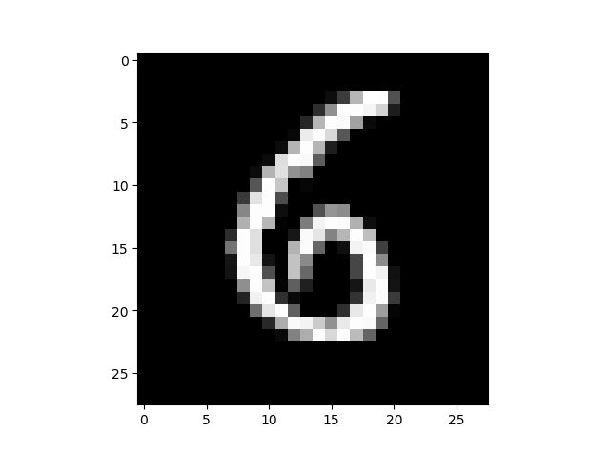
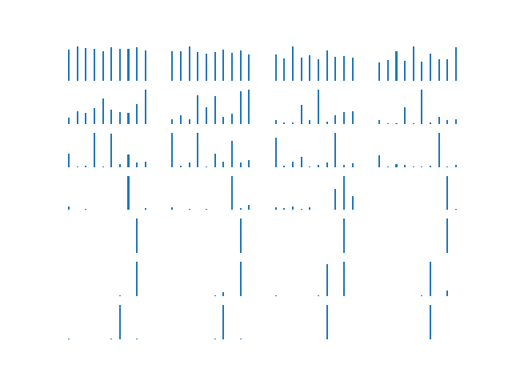
MNIST——RNN & LSTM
LSTM可视化
任找一张图片(123-126行)
可视化

Slide 15
MNIST——RNN & LSTM
搭建LSTM基本操作
基本单元
tf.contrib.rnn.BasicRnnCell (num_units,activation)
tf.contrib.rnn.BasicLSTMCell (num_units, forget_bias,activation,state_is_tuple=True)
tf.contrib.rnn.GRUCell(num_units,activation)
forget_bias:偏置；activation:激活函数。
Dropout
tf.contrib.rnn.DropoutWrapper (cell, keep_prob)
多层神经网络
rnn_cell = tf.contrib.rnn.MultiRNNCell(cells, state_is_tuple=True)
运行
outpusts,state = tf.nn.dynamic_rnn(cell=rnn_cell, inputs=embedding_input）
全连接层
dense=tf.layers.dense(inputs, units=1024, activation=tf.nn.relu) #inputs二维张量
tf.contrib.layers.dropout(dense, keep_prob) #全连接层dropout

Slide 16
MNIST——RNN & LSTM
搭建LSTM基本操作
基本单元
tf.nn.rnn_cell.BasicRnnCell (num_units,activation)
tf.nn.rnn_cell.GRUCell (num_units,activation)
tf.nn.rnn_cell.BasicLSTMCell (num_units, forget_bias,activation,state_is_tuple=True)
forget_bias:偏置；activation:激活函数。
Dropout
tf.nn.rnn_cell.DropoutWrapper(cell, keep_prob)
多层神经网络
tf.nn.rnn_cell.MultiRNNCell(cells=cells)
一些函数
tf.nn.relu() tf.nn.softmax tf.not_equal tf.arg_max tf.reduce_mean

